Slide 1
Tecniche efficienti di analisi di radomes FSS
con il metodo degli elementi finiti
Laurent Ntibarikure
Laboratorio di Microelettronica ed Ingegneria delle Microonde
Dipartimento di Elettronica e Telecomunicazioni
Università degli Studi di Firenze
Tutori:
Prof. Giuseppe Pelosi
Dr. Ing. Stefano Selleri

Slide 2
Sommario
Motivazioni
Tecnica proposta e principio di funzionamento.
Sviluppo codice

Slide 3
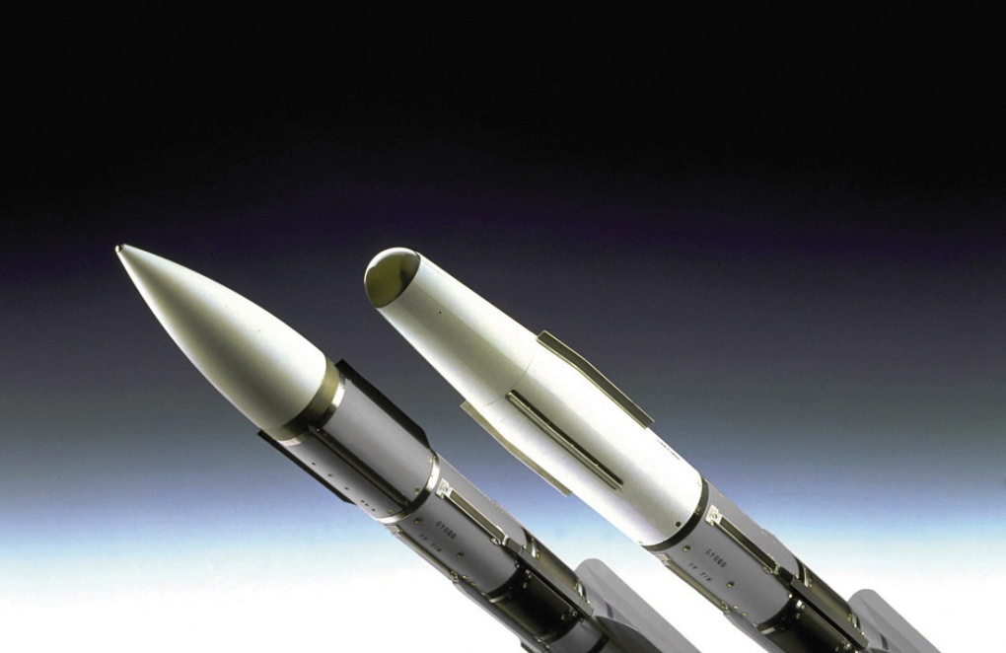
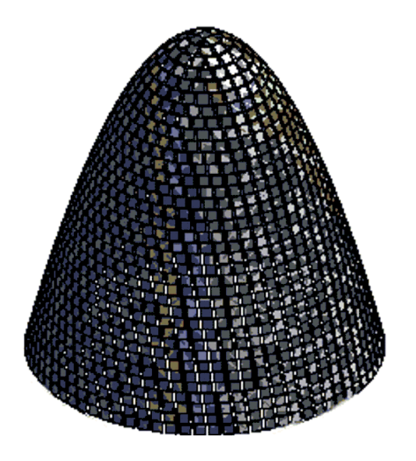
Motivazioni
Radome Von Karman o ad ogiva di elettricamente grandi
Complessità strutturale elevata,
dovuta all’introduzione di superfici
selettive in frequenza

Slide 4
Motivazioni
Vogliamo poter analizzare con adeguato grado di accuratezza tali strutture, ricavandone il pattern di radiazione complessivo a fronte di variazioni dell’angolo di gimbal
FSS ≈ λ/2 per ciascuna cella
Le dimensioni elettriche e la complessità geometrica
richiedono la decomposizione di dominio per poter essere
analizzate su di un comun personal computer
Array con possibile gimbal

Slide 5
Decomposizione di dominio
Γ_{BI} : Integrali di contorno – minimizza il dominio
Γ_{SH} : Espansione in armoniche sferiche
Ω_{i,j} : Sottodomini di analisi
Γ_{ij} : Condizioni al contorno per il raccordo tra i sottodomini
Ω_{i}
Γ_{BI}
Ω_{j}
Γ_{ij}
Meshatura non conforme
Come si raccordano i sottodomini?
Γ_{SH}

Slide 6
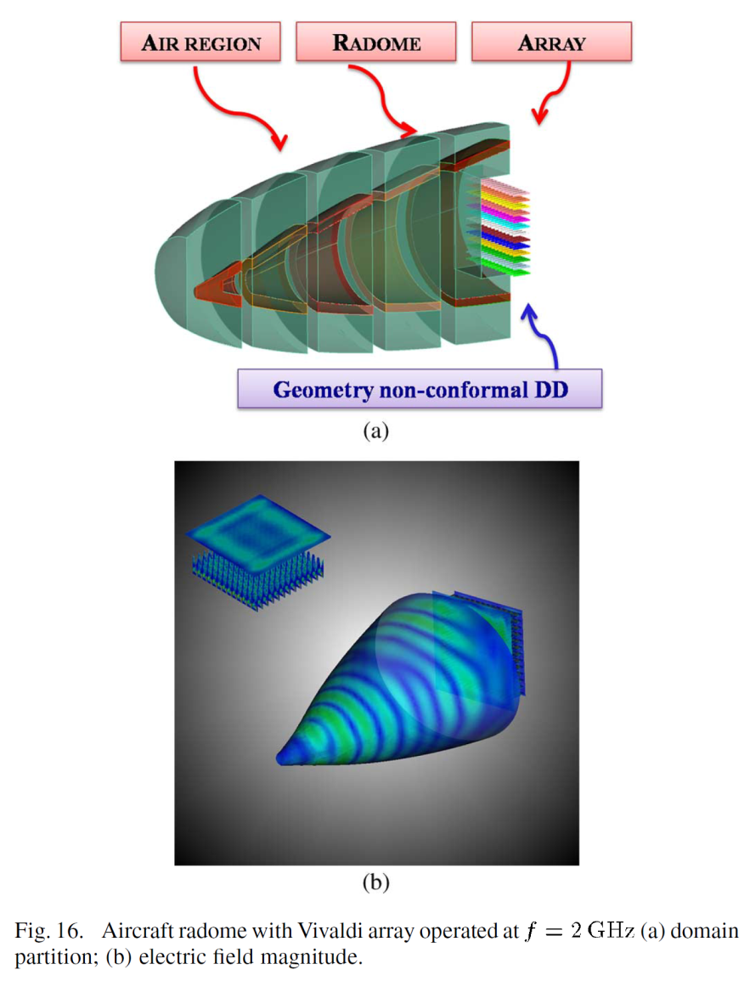
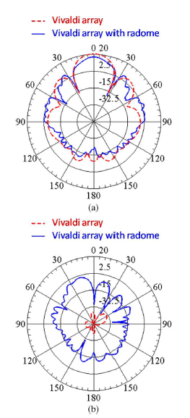
Decomposizione di dominio: Letteratura di riferimento
Peng, Z. & Lee, J.-F. “Non-Conformal Domain Decomposition Method With Mixed True Second Order Transmission Condition for Solving Large Finite Antenna Arrays,” Antennas and Propagation, IEEE Transactions on, 2011, 59, 1638 -1651
10 000 961 gradi di libertà
mesh ≤ λ/8
Intel Xeon 2.3 GHz
max 3GB impiegati
193 minuti per 21 iterazioni:
residuo 10⁻²
60 iterazioni: residuo 10⁻⁶

Slide 7
Programma di sviluppo
6 mesi
Rapporto sulla formulazione del DDFEBI presentata, corredata da tests su strutture canoniche (2D,
guida d’onda rettangolare 3D) implementato in Matlab
12 mesi
Codice C++ automatico per analizzare un “modello canonico” di radomes, considerando metalli perfetti e mezzo dielettrico omogeno e deduzione del pattern di radiazione
6 mesi
Raffinamento del modello CAD e sviluppo multithreading

